Slide 1
Audit Carrefour Express
Magasin : Midoun
19 OCTOBRE 2018
Mme Dhia MECHLAOUI

Slide 2
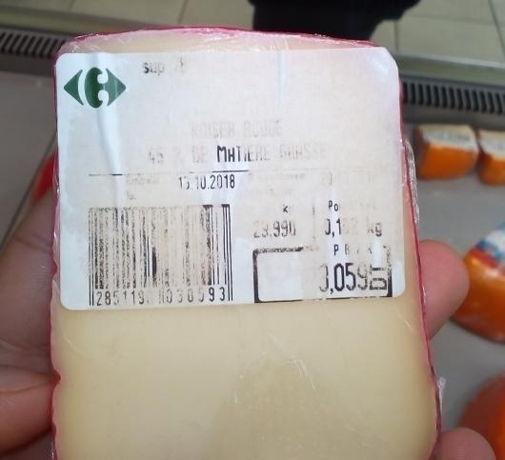
Charcuterie/fromages: les dates d’emballages et d’expiration étaient illisibles sur deux morceaux de fromage « kaiser rouge ».

Slide 3
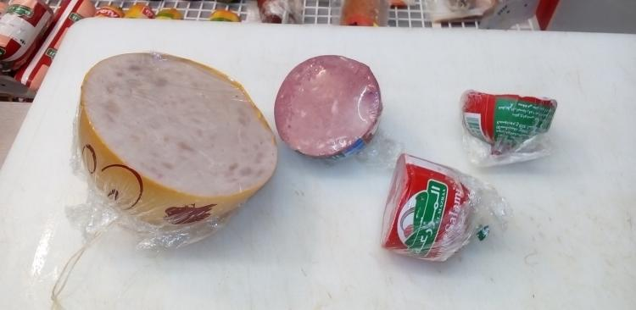
Charcuterie/fromages: les dates d’ouvertures n’étaient pas inscrites sur quatre boudins de charcuterie.

Slide 4
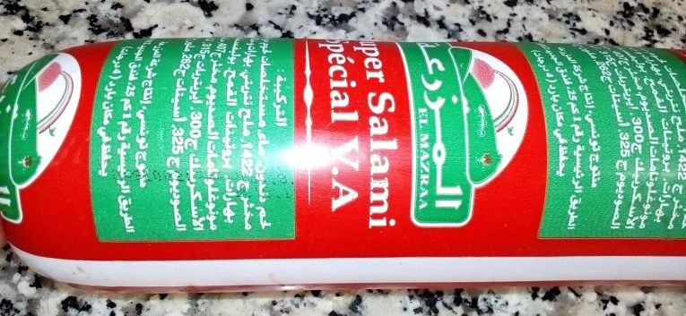
Charcuterie/fromages: les DF et DLC étaient effacéessur un boudin de « salami spécial » stocké dans le comptoir frigorifique.

Slide 5
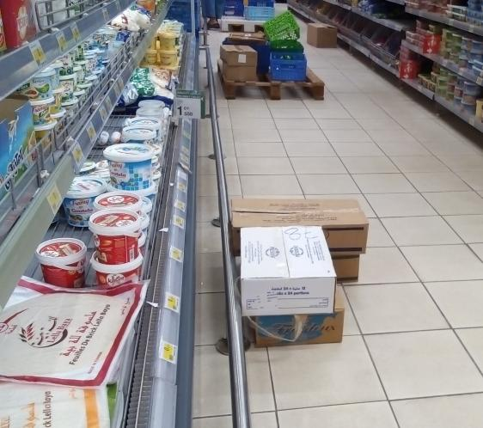
PLS: les produits étaient mis à même le sol.

Slide 6
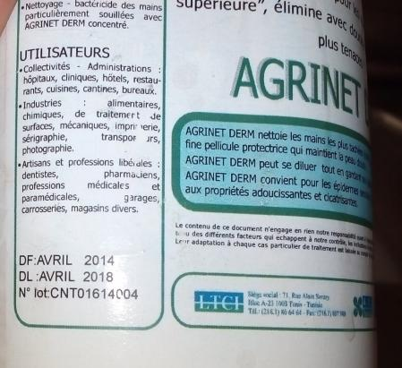
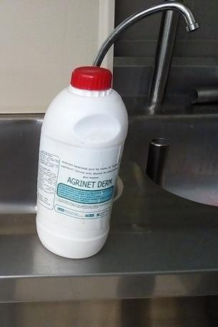
Charcuterie/fromages: présence d’une bouteille d’un produit de nettoyage « Agrinet Derm » dont la date limite était dépassée depuis avril 2018.

Slide 7
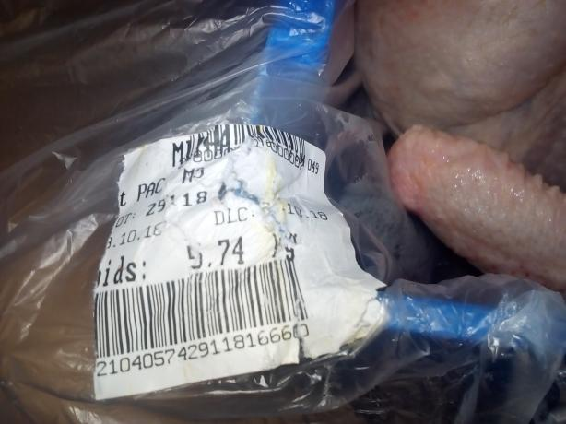
Boucherie: la DLC d’une caisse de poulet pac était illisible. Renforcer le contrôle à la réception.

Slide 8
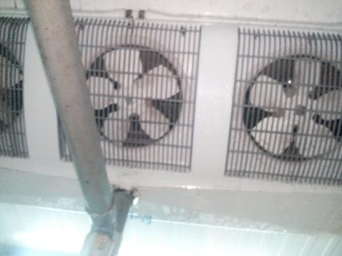
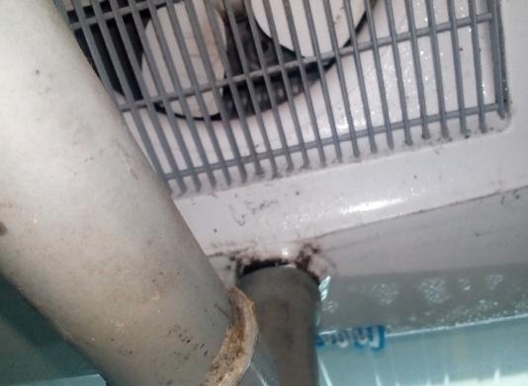
FLEG: développement des moisissures au niveau de l’évaporateur de la CF positive.

Slide 9
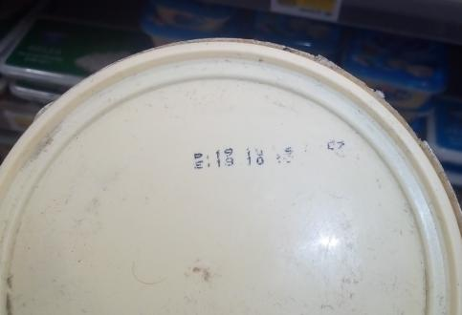
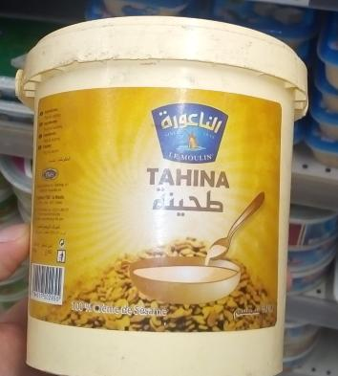
PGC: les DF et DLC étaient illisibles sur un pot de « Tahina, le Moulin ».

